Slide 1
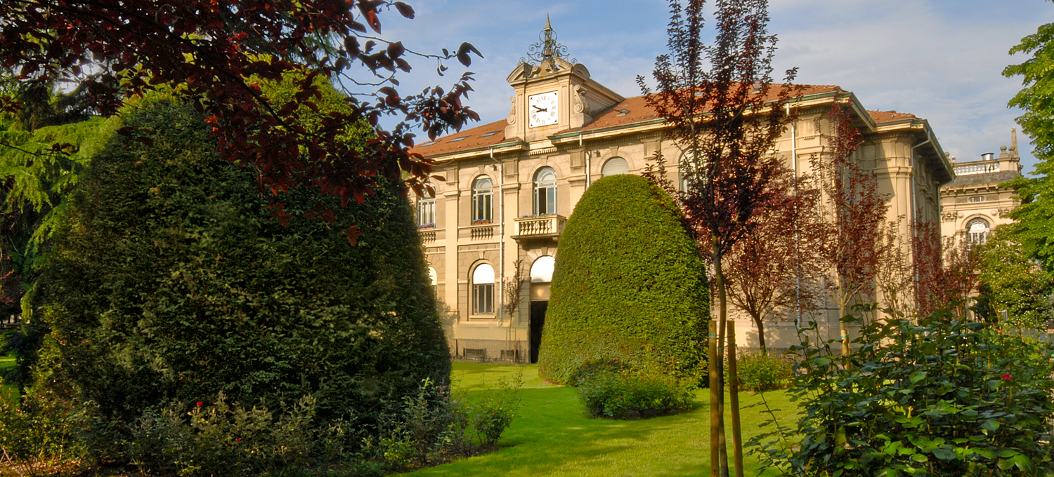

Titolo presentazione sottotitolo
Fare clic per modificare lo stile del titolo
Milano, XX mese 20XX
Fare clic per modificare lo stile del sottotitolo dello schema

Slide 2


Slide 3

Firma convenzione
Politecnico di Milano e Veneranda Fabbrica del Duomo di Milano
Inserimento secondo logo
Fare clic per modificare lo stile del titolo
Fare clic per modificare lo stile del sottotitolo dello schema
Aula Magna – Rettorato
Mercoledì 27 maggio 2015

Slide 4
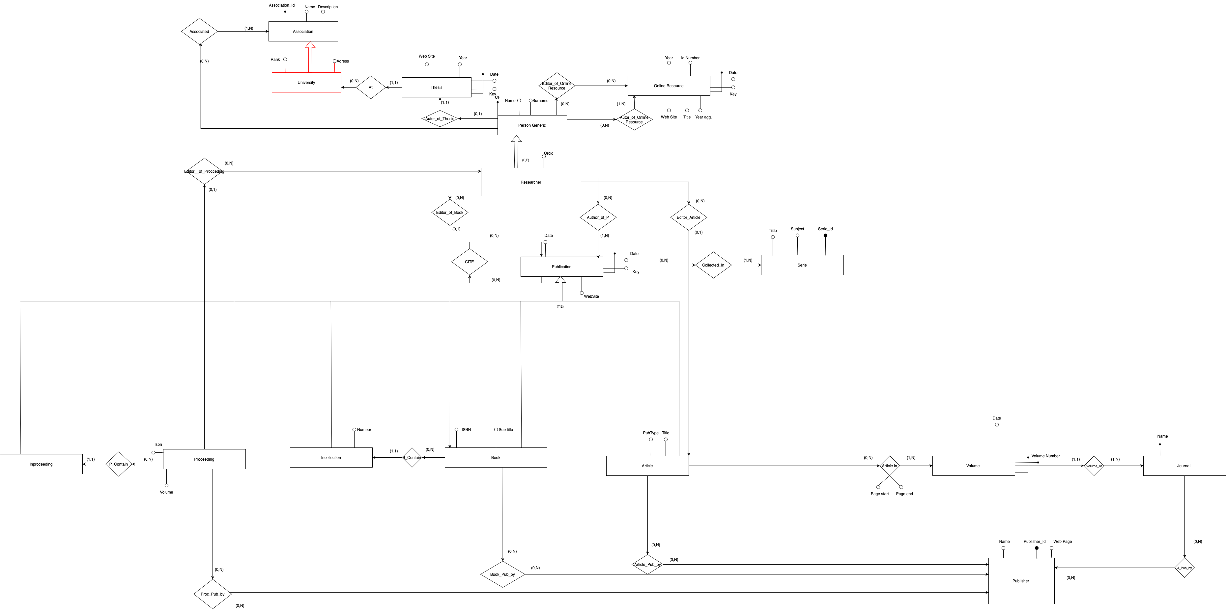
E-R Diagram

Slide 5
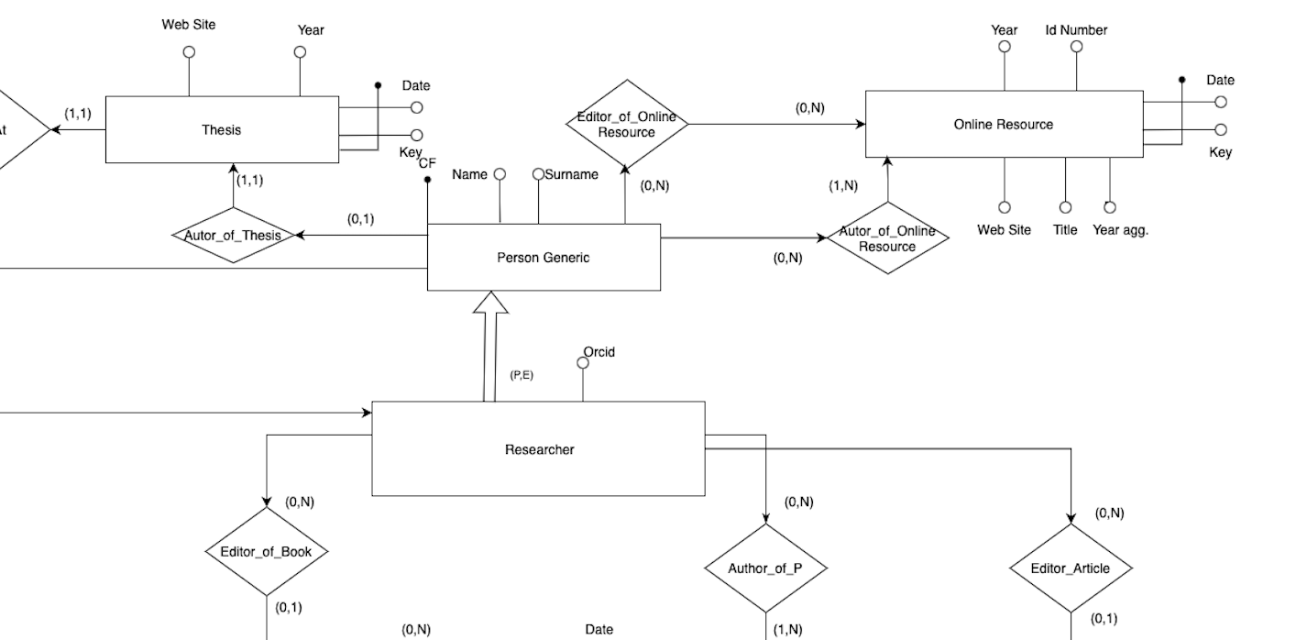
E-R Diagram in detail

Slide 6
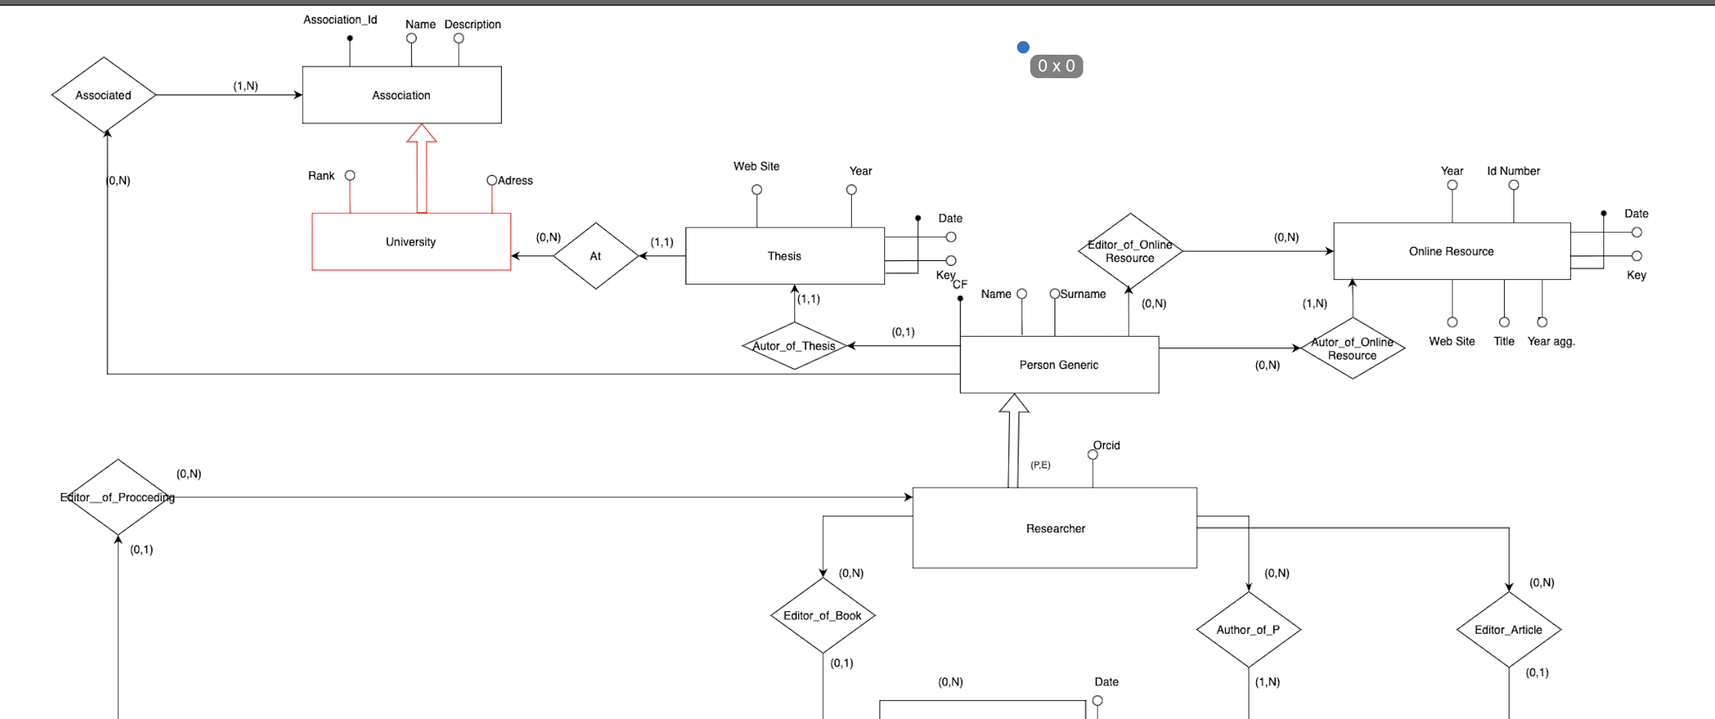
E-R Diagram in detail

Slide 7
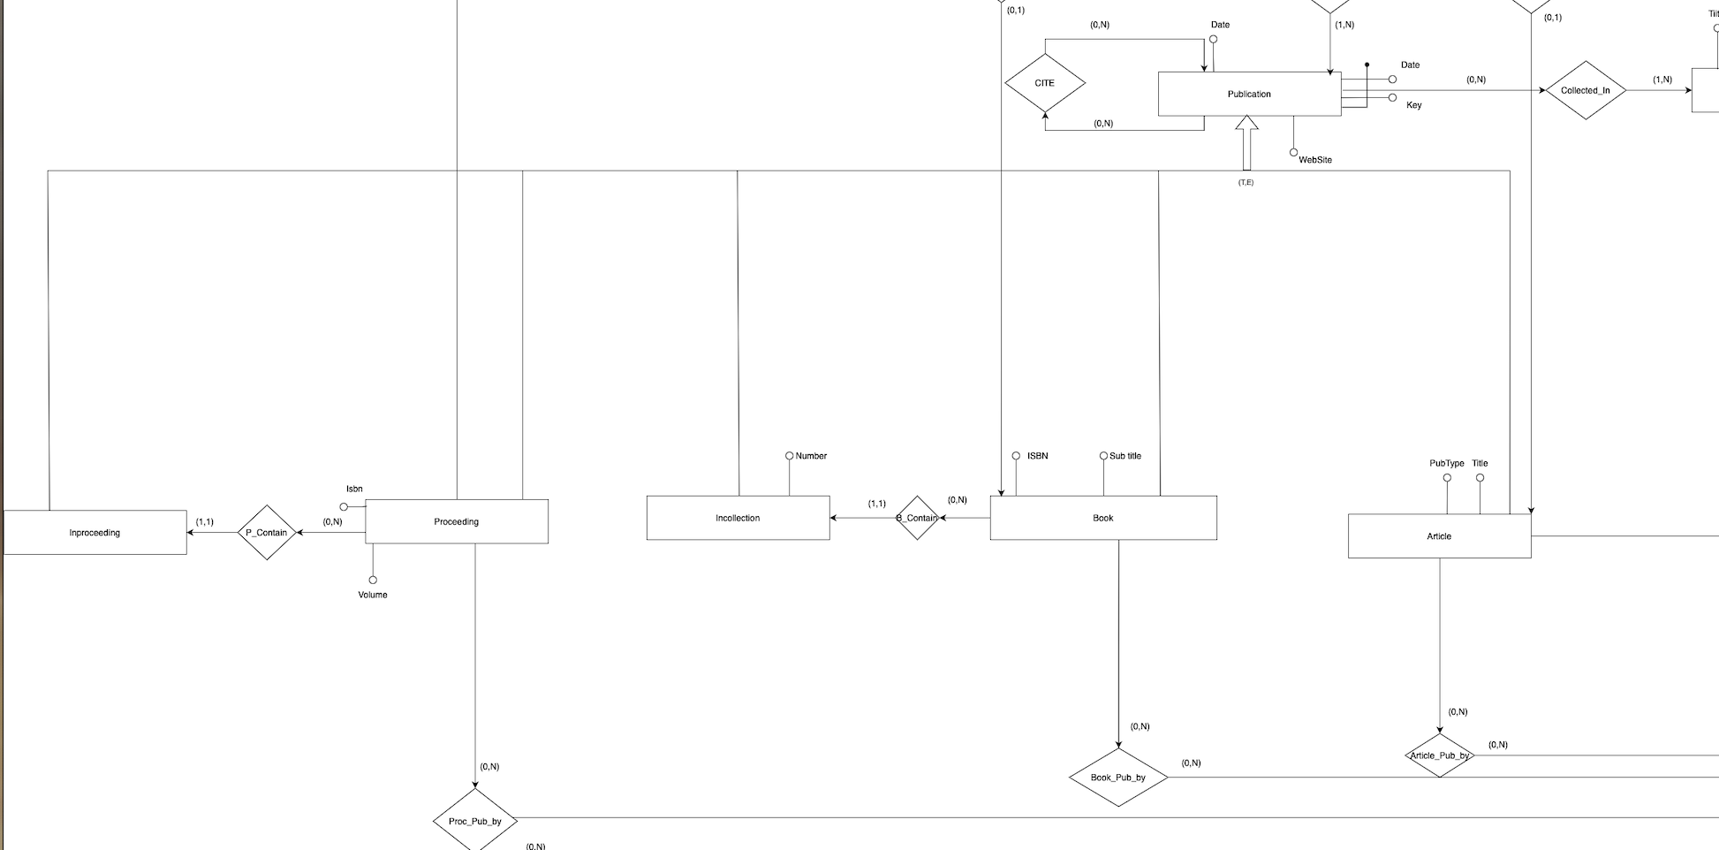
E-R Diagram in detail

Slide 8
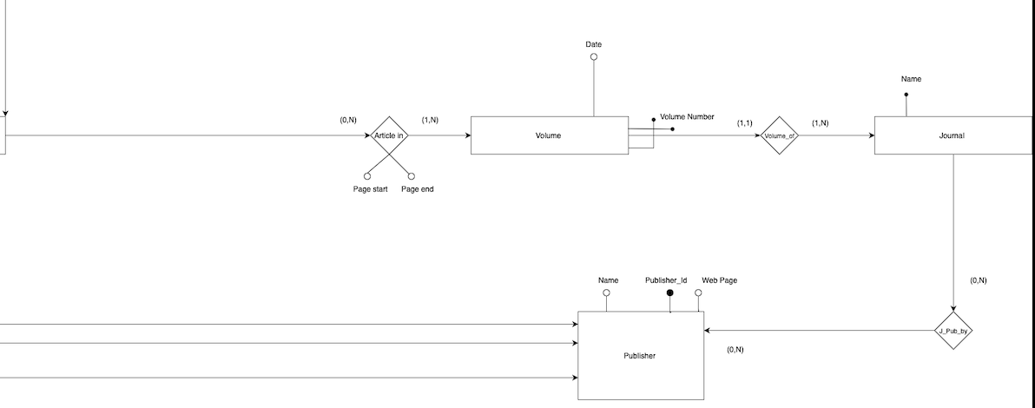
E-R Diagram in detail

